Slide 1
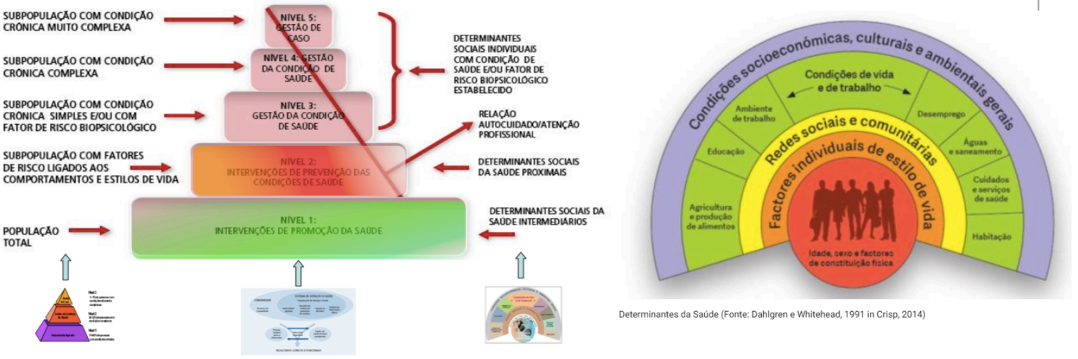
O MODELO DE ATENÇÃO ÀS CONDIÇÕES CRÔNICAS COMO ESTRATÉGIA DE REORGANIZAÇÃO DA OFERTA DE CUIDADO À PESSOA HIPERTENSA: UM RELATO DE EXPERIÊNCIA
Afonso Vinícius Clementino da Silva¹*, Andrea Carla Reis Andrade¹, Isabô Ângelo Beserra Ramalho¹, Maria de Fátima Nepomuceno¹,
Izabela Bianca Bezerra de Souza¹, Caio da Silva Dantas Ribeiro¹, Larissa Ranielly Lima Dias¹, Indianara Maria de Barros Canuto¹, ²Hilary Micaela Araújo da Silva, ³Rebeca Cybele Melo de Albuquerque Julião
¹Secretaria de Saúde do Recife (SESAU), Recife, Pernambuco. ²Universidade Maurício de Nassau (UNINASSAU), Recife, Pernambuco.
³Serviço Social do Comércio (SESC), Recife, Pernambuco.
*Autor correspondente: afonso.silva@recife.pe.gov.br
OBJETIVO DA EXPERIÊNCIA
OBJETIVOS
Apresentar os desafios e as potencialidades identificados na experiência dos profissionais que participaram da facilitação das oficinas de implantação do MACC no Distrito Sanitário II (DS II) do Recife.
DESCRIÇÃO DA EXPERIÊNCIA
RESULTADOS
A formação é composta por oito momentos, sendo seis encontros presenciais e duas atividades de dispersão, com facilitação da equipe gestora para adequar as ferramentas do MACC à realidade de cada território. Atualmente, está em curso a formação da sexta turma no DS II. Com a implantação do modelo, espera-se reorganizar o cuidado das pessoas com condições crônicas, especialmente hipertensão, promovendo uma atenção centrada na pessoa, contínua, integrada e voltada para a promoção da saúde.
DA ATENÇÃO PRESCRITIVA E CENTRADA NA DOENÇA PARA A ATENÇÃO COLABORATIVA E CENTRADA NA PESSOA;
O ESTABELECIMENTO DE NOVAS FORMAS DE RELAÇÃO ENTRE A ESF E A ATENÇÃO AMBULATORIAL ESPECIALIZADA;
DA ATENÇÃO CENTRADA NO INDIVÍDUO PARA A ATENÇÃO CENTRADA NA FAMÍLIA;
A INTRODUÇÃO DE NOVAS FORMAS DE ATENÇÃO PROFISSIONAL;
O FORTALECIMENTO DO AUTOCUIDADO APOIADO;
DA ATENÇÃO UNIPROFISSIONAL PARA A ATENÇÃO MULTIPROFISSIONAL;
O EQUILÍBRIO ENTRE A ATENÇÃO À DEMANDA ESPONTÂNEA E A ATENÇÃO PROGRAMADA;
APRENDIZADO E ANÁLISE CRÍTICA
CONCLUSÃO E/OU RECOMENDAÇÕES
Utilizando metodologias ativas, problematização dos processos de trabalho, estudos de casos e análise crítica do território, as oficinas demonstraram que a implantação do MACC é viável desde que haja trabalho coletivo aliado à incorporação de ferramentas como escuta qualificada, autocuidado apoiado, diagnóstico territorial, estratificação de risco, ações intersetoriais e promoção da saúde. Essa combinação fortalece a integralidade e a efetividade do cuidado às condições crônicas. O maior desafio, contudo, é manter a mobilização constante dos profissionais para garantir a sustentabilidade das mudanças implementadas.
A experiência indica que a educação permanente pode transformar práticas, consolidar o MACC e qualificar o cuidado à pessoa hipertensa, evitando ações reativas e episódicas pelas equipes da Atenção Básica. A efetiva implantação depende do esforço institucional para garantir recursos adequados e acompanhamento técnico contínuo aos profissionais, assegurando suporte e capacitação necessários para um cuidado integral e eficaz.
Referências
Brasil. Ministério da Saúde (MS). Diretrizes para o cuidado das pessoas com doenças crônicas nas redes de atenção à saúde e nas linhas de cuidado prioritárias. Brasília: MS; 2013.
BRASIL. Ministério da Saúde. Política Nacional de Educação Permanente em Saúde: o que se tem produzido para o seu fortalecimento? Brasília: Ministério da Saúde, 2018.
MENDES, Eugênio Vilaça. Cuidado das condições crônicas na atenção primária à saúde: o imperativo da consolidação da Estratégia Saúde da Família. Brasília: Organização Pan-Americana da Saúde, 2012.

